Slide 1


Análise Estatística de Dados Pós-graduação em Inteligência Artificial e Ciência de Dados
Introdução ao Teste de Hipótese
IMT – Instituto Mauá de Tecnologia

Slide 2



Teste de Hipótese
● Processo que usa estatísticas amostrais para testar uma afirmação sobre o valor de um parâmetro populacional.
Considere um fabricante que anuncia que seu novo carro híbrido tem média de consumo de combustível de 50 milhas por galão. Se você suspeitar que o consumo médio não é de 50 milhas por galão, como você poderia mostrar que o anúncio é falso?

Slide 3


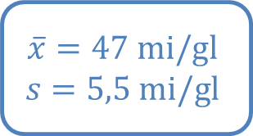

Teste de Hipótese
❶ Obviamente não podemos testar todos os veículos,
mas somos capazes de tomar uma decisão razoável sobre o consumo médio retirando uma amostra aleatória da população de veículos e medindo o consumo de cada um.
❷ Se a média da amostra diferir o suficiente da média
anunciada, podemos decidir que o anúncio está errado.
Como fazer?
O anúncio é falso?
$n=30$ veículos
$$\overline{x}=47 mi/gl$$
$$s=5,5 mi/gl$$
$$μ=50 mi/gl$$

Slide 4
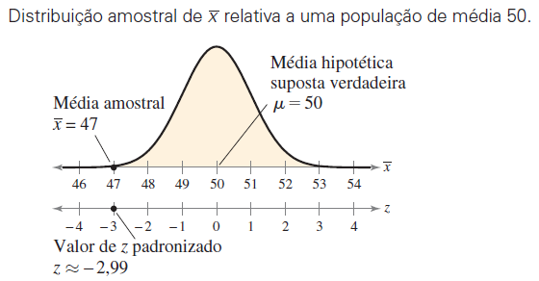
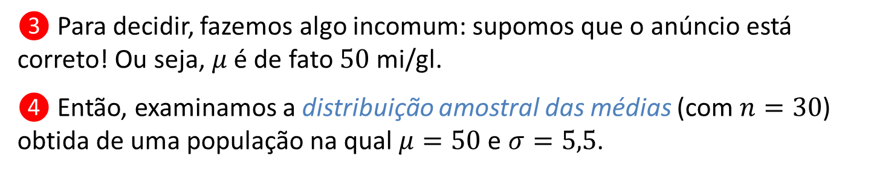

Teste de Hipótese
❸ Para decidir, fazemos algo incomum: supomos que o anúncio está correto! Ou seja, $μ$ é de fato $50$ mi/gl.
❹ Então, examinamos a distribuição amostral das médias (com $n=30$) obtida de uma população na qual $μ=50$ e $σ=5,5$.
$μ_{\overline{x}}=50$ e $σ_{\overline{x}}=5,5/\sqrt{30}≈1$
Muito improvável...
$$P\left(x≤47\right)=0,0013⇒Evento incomum$$
❺ A suposição de que o anúncio
da empresa está correto nos levou a um resultado improvável...

Slide 5


Teste de Hipótese
❻ Há duas possibilidades: ou nossa amostra é muito incomum, ou o anúncio é provavelmente falso.
❼ A conclusão lógica é a de que o
anúncio provavelmente é falso.
Vamos retomar esse passo-a-passo em detalhe e estabelecer um procedimento estatístico confiável para realizar testes de hipótese.

Slide 6
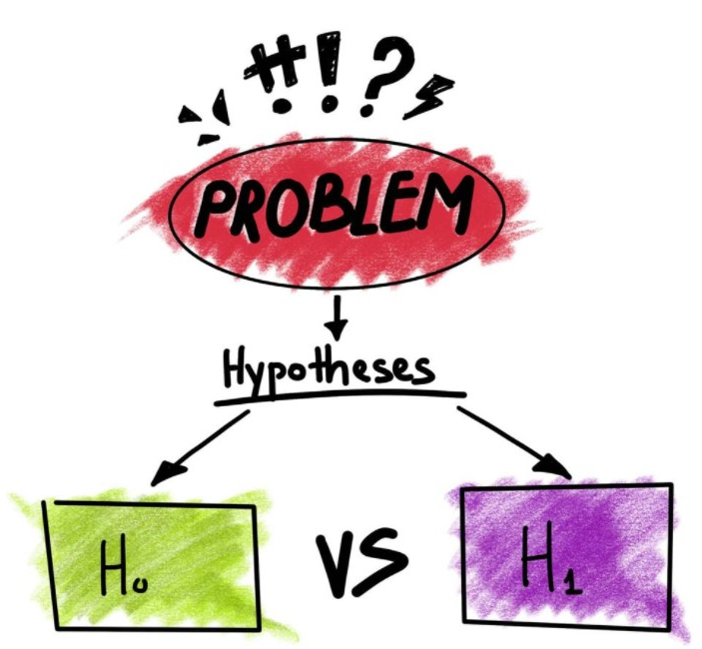
Estabelecendo uma hipótese
● Para testar uma afirmação sobre um parâmetro populacional, devemos especificar, cuidadosamente, um par de hipóteses — uma que represente
a afirmação e outra, seu complemento.
● Quando uma dessas hipóteses é falsa, a
outra deve ser verdadeira.
● Qualquer uma das hipóteses — a hipótese
nula ou a hipótese alternativa — pode
representar a afirmação original.

Slide 7
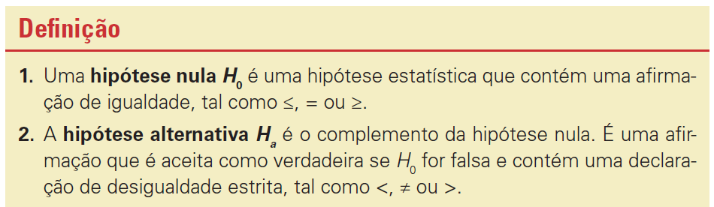

Estabelecendo uma hipótese
Se a afirmação na hipótese nula não é verdadeira, então, a hipótese alternativa deve ser aceita como verdadeira.
Escreva a afirmação sobre o parâmetro populacional por meio de uma sentença matemática. Então, escreva seu
complemento. A hipótese nula
corresponde à sentença
que contém a igualdade.

Slide 8
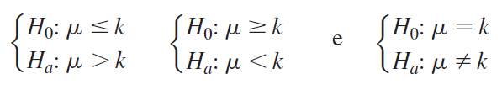

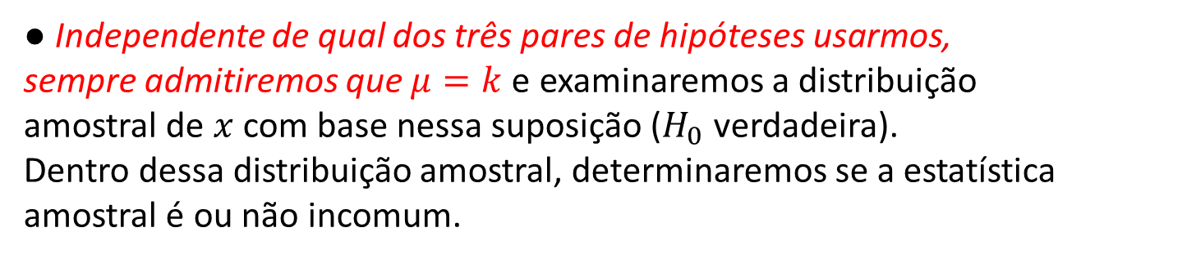

Estabelecendo uma hipótese
Se o valor da afirmação é em relação a $k$ e o parâmetro
populacional é $μ$, então alguns pares possíveis de hipóteses
nula e alternativa são:
● Independente de qual dos três pares de hipóteses usarmos,
sempre admitiremos que $μ=k$ e examinaremos a distribuição
amostral de $x$ com base nessa suposição ($H_{0}$ verdadeira).
Dentro dessa distribuição amostral, determinaremos se a estatística amostral é ou não incomum.

Slide 9
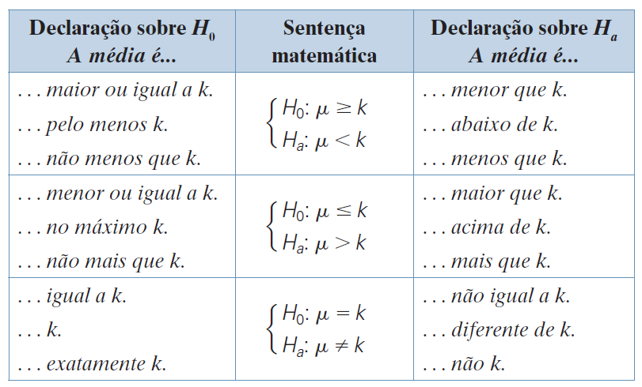
Estabelecendo uma hipótese
A interpretação correta do problema é fundamental para a formulação de hipóteses!

Slide 10
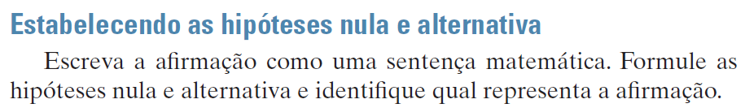
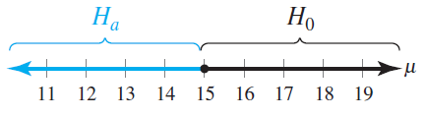
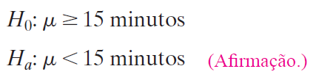
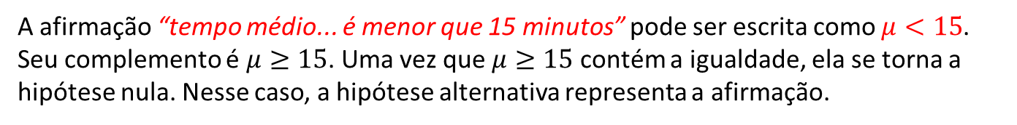
Estabelecendo uma hipótese
❶
A afirmação “tempo médio... é menor que 15 minutos” pode ser escrita como $μ<15$. Seu complemento é $μ≥15$. Uma vez que $μ≥15$ contém a igualdade, ela se torna a hipótese nula. Nesse caso, a hipótese alternativa representa a afirmação.

Slide 11
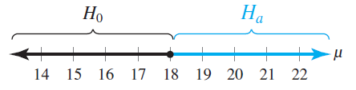
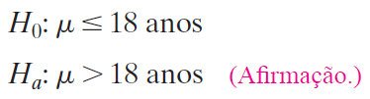
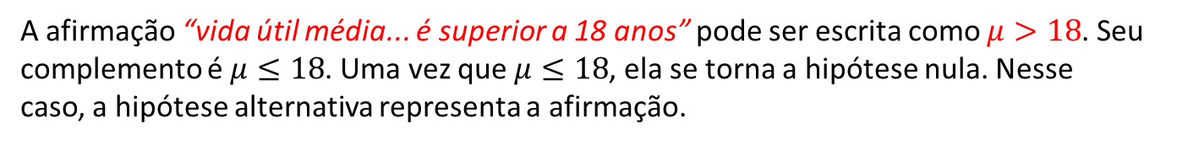
Estabelecendo uma hipótese
❷
A afirmação “vida útil média... é superior a 18 anos” pode ser escrita como $μ>18$. Seu complemento é $μ≤18$. Uma vez que $μ≤18$, ela se torna a hipótese nula. Nesse
caso, a hipótese alternativa representa a afirmação.

Slide 12


Tipos de erros e nível de significância
● Iniciamos um teste de hipótese supondo que a condição de igualdade na hipótese nula é verdadeira.
Duas decisões possíveis:
Rejeitar a hipótese nula
Não rejeitar a hipótese nula
Pelo fato da decisão ser baseada em uma amostra e não na população inteira, há sempre a possibilidade de que tomemos uma decisão errada.

Slide 13
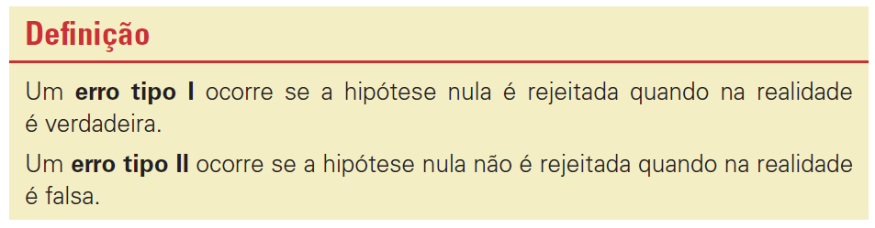
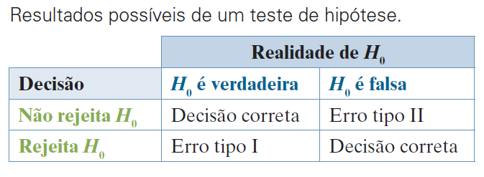
Tipos de erros e nível de significância

Slide 14

Tipos de erros e nível de significância
● Rejeitaremos a hipótese nula quando o valor da estatística amostral for um valor incomum na distribuição amostral (probabilidade de 0,05 ou menor).
Pelo fato de
haver variação
de amostra para
amostra, sempre
há uma
possibilidade
de que você rejeite a hipótese nula quando ela é, na realidade, verdadeira.
● Quando testes estatísticos são realizados, às vezes a ocorrência de um evento incomum é caracterizada por uma probabilidade de 0,10 ou menor, 0,05 ou menor ou 0,01 ou menor.

Slide 15
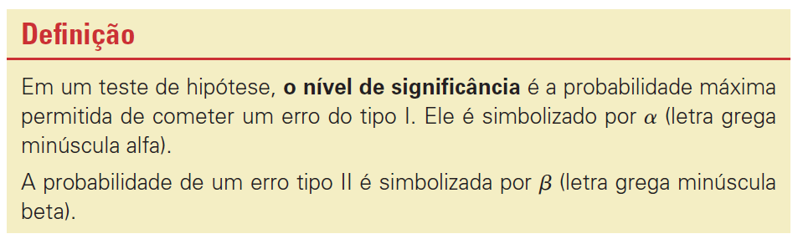
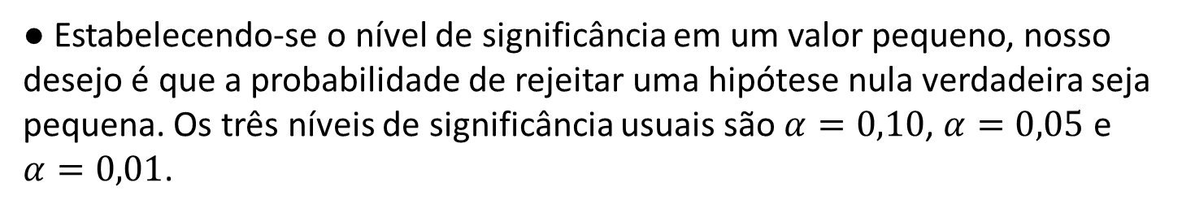
Tipos de erros e nível de significância
● Estabelecendo-se o nível de significância em um valor pequeno, nosso desejo é que a probabilidade de rejeitar uma hipótese nula verdadeira seja pequena. Os três níveis de significância usuais são $α=0,10$, $α=0,05$ e $α=0,01$.

Slide 16

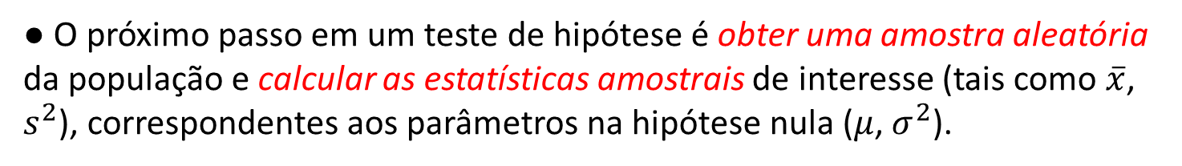
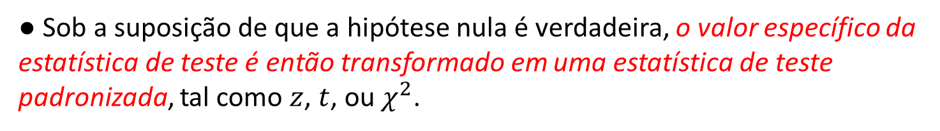
Testes estatísticos e valores p
● O próximo passo em um teste de hipótese é obter uma amostra aleatória da população e calcular as estatísticas amostrais de interesse (tais como $\overline{x}$, $s^{2}$), correspondentes aos parâmetros na hipótese nula ($μ$, $σ^{2}$).
Estatística de teste (variável de teste)
● Sob a suposição de que a hipótese nula é verdadeira, o valor específico da estatística de teste é então transformado em uma estatística de teste padronizada, tal como $z$, $t$, ou $χ^{2}$.
Tomada de decisão sobre a rejeição ou não da hipótese nula

Slide 17
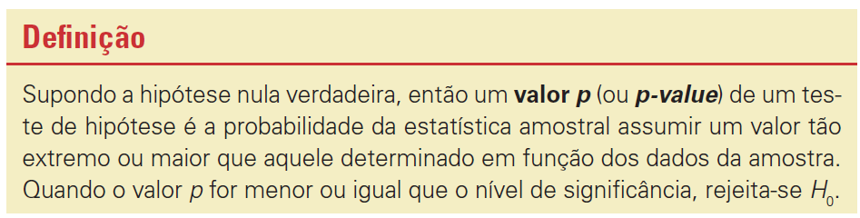
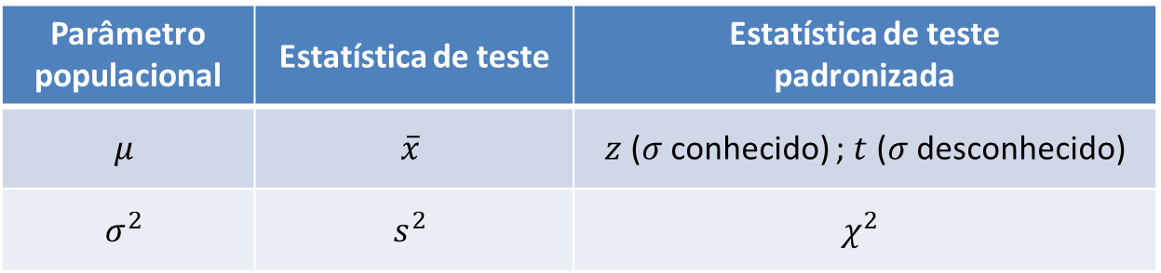
Testes estatísticos e valores p
Parâmetro populacional | Estatística de teste | Estatística de teste padronizada
$$μ$$ | $$\overline{x}$$ | $z$ ($σ$ conhecido) ; $t$ ($σ$ desconhecido)
$$σ^{2}$$ | $$s^{2}$$ | $$χ^{2}$$

Slide 18
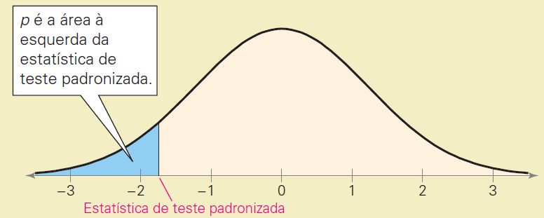
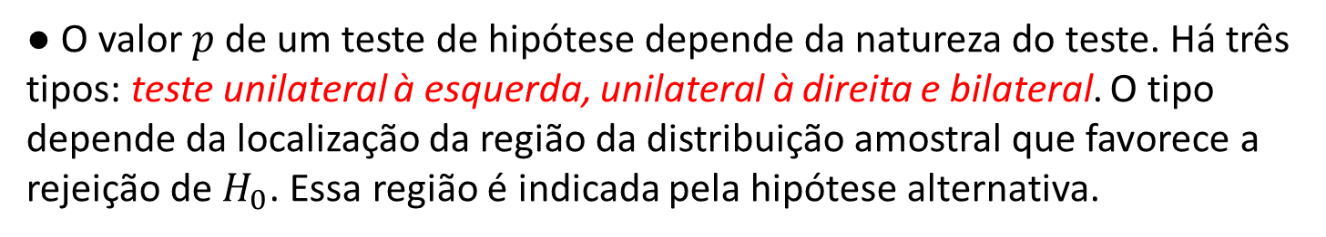
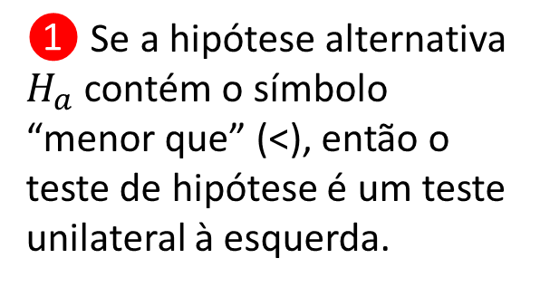
Testes estatísticos e valores p
● O valor $p$ de um teste de hipótese depende da natureza do teste. Há três
tipos: teste unilateral à esquerda, unilateral à direita e bilateral. O tipo depende da localização da região da distribuição amostral que favorece a rejeição de $H_{0}$. Essa região é indicada pela hipótese alternativa.
❶ Se a hipótese alternativa $H_{a}$ contém o símbolo “menor que” (<), então o teste de hipótese é um teste unilateral à esquerda.

Slide 19
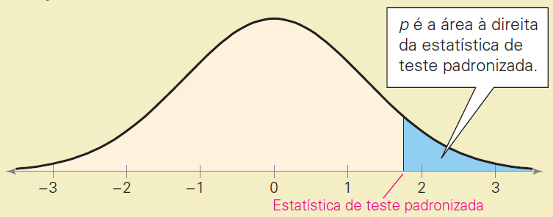
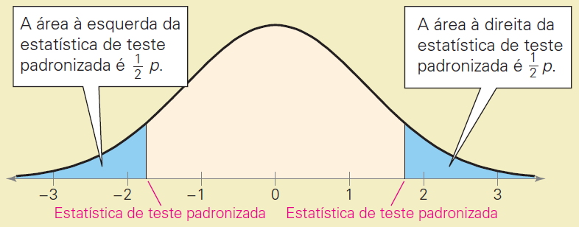
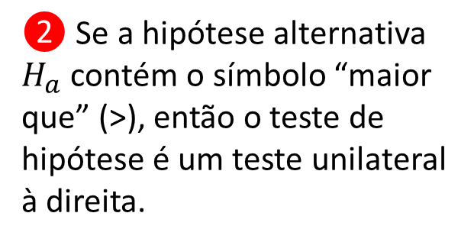
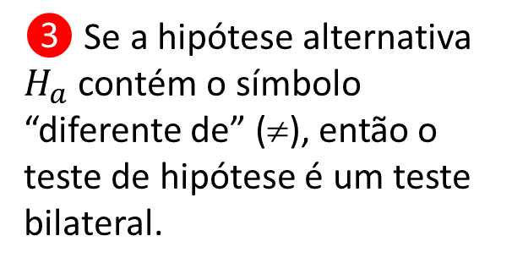
Testes estatísticos e valores p
❷ Se a hipótese alternativa $H_{a}$ contém o símbolo “maior que” (>), então o teste de hipótese é um teste unilateral à direita.
❸ Se a hipótese alternativa $H_{a}$ contém o símbolo “diferente de” (≠), então o teste de hipótese é um teste bilateral.

Slide 20
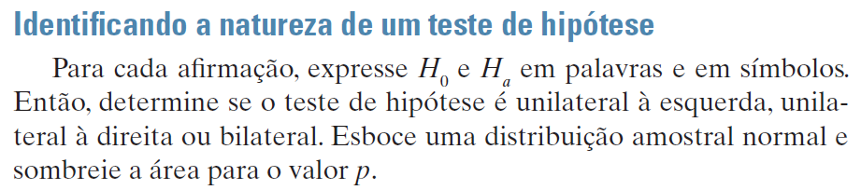


Testes estatísticos e valores p
● Quanto menor o valor $p$ do teste, mais evidência há para rejeitar a hipótese nula. Um valor $p$ muito pequeno indica um evento incomum.
Mesmo um valor $p$ muito baixo não constitui prova
de que a hipótese nula é falsa, somente que provavelmente é falsa!

Slide 21
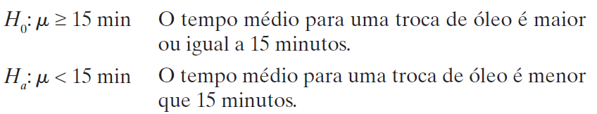
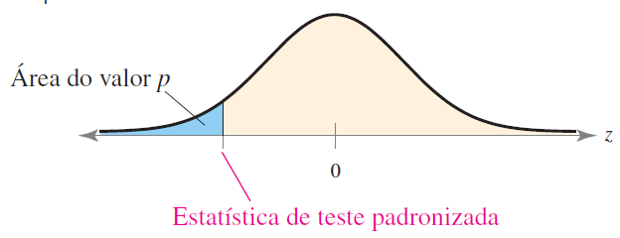
Testes estatísticos e valores p
❶ Uma concessionária de automóveis anuncia que o tempo médio
para uma troca de óleo é menor que 15 minutos.
Teste de hipótese unilateral
à esquerda

Slide 22
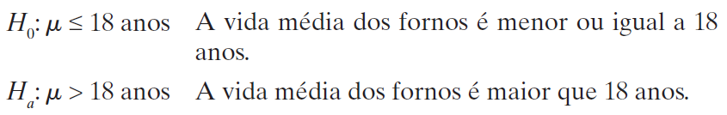
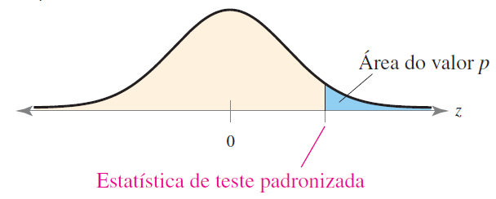
Testes estatísticos e valores p
❷ Uma companhia anuncia que a vida útil média de seus fornos é superior a 18 anos.
Teste de hipótese unilateral
à direita

Slide 23
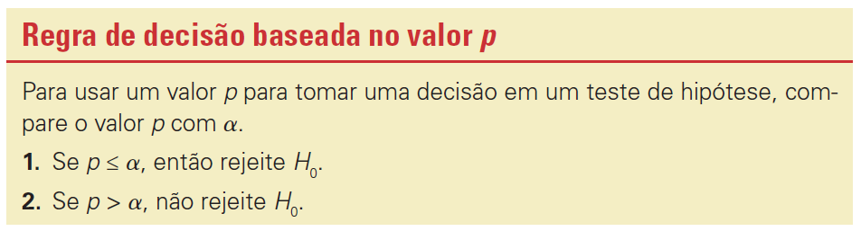
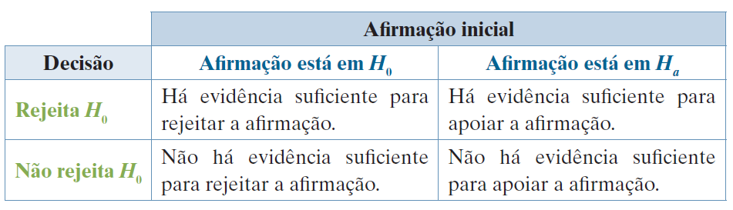
Tomando uma decisão e interpretando-a

Slide 24
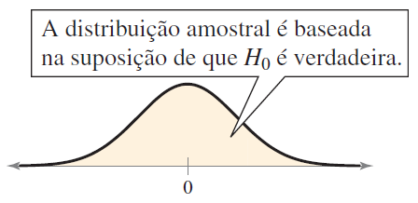
Passos para o teste de hipótese
❶ Expresse a afirmação verbal e matematicamente. Identifique as hipóteses nula e alternativa.
❷ Especifique o nível de significância.
❸ Estabeleça a distribuição amostral padronizada e esboce seu gráfico.

Slide 25
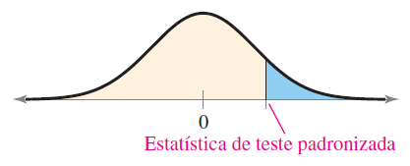
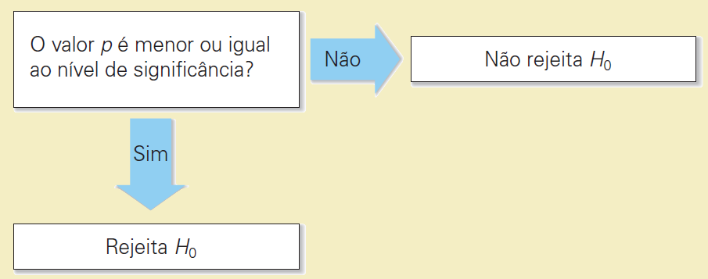
Passos para o teste de hipótese
❹ Calcule a estatística de teste e sua correspondente estatística de teste padronizada. Acrescente isso no seu esboço.
❺ Encontre o valor $p$.
❻ Use a regra de decisão.
❼ Conclua interpretando a decisão no contexto da afirmação original.

Slide 26
Análise Estatística de Dados Pós-graduação em Inteligência Artificial e Ciência de Dados
Introdução ao Teste de Hipótese
IMT – Instituto Mauá de Tecnologia

